Slide 1
PSICOLOGIA E BIOÉTICA
Ms. Valmir Pasa
Aula 1

Slide 2
Aula 1.
Psicologia do Trabalho: trajetória conceitual
  1.1. Senso comum
  1.2. Primeiras palavras: psicologia, recursos humanos, gestão de pessoas, ergonomia
  1.3. Definições de Psicologia como ciência
  1.4. A História da Psicologia e sua influência na relações nos ambientes

Slide 3


Slide 4
O que é PSICOLOGIA?

Slide 5
PSICOLOGIA:
Do grego:
“psique” – alma
“logos” - estudo

Slide 6

çç

Slide 7



ç

Slide 8

ç

Slide 9

ççççççççççççççççççççççç

Slide 10


Slide 11


Slide 12
Vamos começar com um teste de
PSICOLOGIA?
Papel e caneta na mão:
Perguntas que ouço no dia-a-dia e tem a ver com psicologia:
1. Como você está?
2. Você está se sentindo bem?
3. De que você mais gosta?
4. Por que aquela pessoa me odeia?
5.

Slide 13
Elenque 5 defeitos seus:

Slide 14
Agora, 5 qualidades?

Slide 15
Qual das duas você concluiu mais rapidamente: defeitos ou qualidade?
“Você sabia que isso pode definir sua personalidade?”

Slide 16
QUESTIONÁRIO DO RITMO DIÁRIO
Relacione as coisas que você faz ao acordar.
Alguém ou o despertador precisa te acordar?
Indique três pensamentos ou sentimentos ao acordar:

Slide 17
Levantamento de sintomas de stress
– Sintomas Psicológicos
queda de produtividade
confusão mental
apatia
dificuldade de concentração
sensação de desgaste ao acordar
auto-estima baixa
dificuldade com a memória
depressão
irritabilidade acima do justificável

Slide 18
Sintomas Físicos
tensão muscular
dores de cabeça
dores de estômago ou gastrite
pressão alta
herpes
taquicardia
problemas dermatológicos
aftas, retração das gengivas
resfriados
infecções
tontura

Slide 19
OUTROS SINTOMAS
acidentes de carro
derrubar documentos ou objetos
sentir-se desnorteado em lugares conhecidos
esbarrar em paredes ou objetos
perder objetos
pequenos acidentes (cortes, etc.)

Slide 20
1. Quando eu estou em pé numa fila por mais de quinze minutos, ou num engarrafamento no trânsito, começo a sentir ansiedade e impaciência (meu coração e minha respiração se aceleram). Eu tento furar a fila ou começo a tocar a buzina agressivamente.
( ) SIM ( ) NÃO ( ) ÀS VEZES
2. Quando eu perco nos esportes ou em jogos fico zangado comigo mesmo ou com os outros.
( ) SIM ( ) NÃO ( ) ÀS VEZES
3. Se as pessoas me maltratam eu fico facilmente aborrecido e sinto vontade de retaliar.
( ) SIM ( ) NÃO ( ) ÀS VEZES
4. Eu me torno agitado e preciso me mover toda vez que tento relaxar.
( ) SIM ( ) NÃO ( ) ÀS VEZES
5. Quando alguém me critica eu fico rapidamente irritado.
( ) SIM ( ) NÃO ( ) ÀS VEZES

Slide 21
6. Eu fico irritado quando alguém fala muito devagar, ou faz as coisas muito devagar, eu sempre interrompo a conversa de alguém na intenção de apressar as coisas.
( ) SIM ( ) NÃO ( ) ÀS VEZES
7. Eu discuto com as pessoas que não pensam do meu jeito.
( ) SIM ( ) NÃO ( ) ÀS VEZES
8. Quando pequenas coisas dão errado eu tendo a ficar
“de mal” com o mundo.
( ) SIM ( ) NÃO ( ) ÀS VEZES
9. Eu fico irritado se alguém me faz esperar.
( ) SIM ( ) NÃO ( ) ÀS VEZES
10. Quando outras pessoas erram ou são bagunceiras ou me desconsideram eu facilmente me irrito.
( ) SIM ( ) NÃO ( ) ÀS VEZES

Slide 22
Menos de três respostas “sim”:
você é de bem com a vida
Três ou mais respostas “sim”:
Está na hora de aprender a relaxar
(duas respostas “às vezes” são
equivalentes a uma resposta sim).

Slide 23
Objetivo Geral
Conhecer os fundamentos da Psicologia, principais conceitos e condicionamentos que influenciam o comportamento pessoal e social no campo do trabalho, a fim de identificar dificuldades e promover o bom relacionamento e atitudes proativas.

Slide 24
Objetivos Específicos
Conceituar Psicologia como ciência que auxilia na compreensão do ser humano, sua personalidade e relações interpessoais;
Buscar, através de Técnicas e dinâmicas de grupo, estabelecer condições de convivência, compreensão, respeito e mútua colaboração.
Capacitar o conhecimento de si, dos outros e das condições de trabalhos que podem ser determinantes para criar um espaço de realização pessoal.
Identificar questões e situações que possam ser tratadas pela psicologia a fim de melhor a saúde, a interação, a comunicação e o desempenho individual e grupal no espaço de trabalho.

Slide 25
PSICOLOGIA DO SENSO COMUM
As pessoas de alguma forma utilizam a psicologia em seu cotidiano, ou seja, é uma disciplina que pertence à humanidade, portanto denomina-se psicologia do senso comum, que é o conhecimento acumulado em nosso dia-a-dia. Ex. o poder de persuasão do vendedor, a jovem que usa seu poder de sedução para atrair o rapaz, quando procuramos aquele amigo que está sempre disposto a nos orientar. Esta pessoa tem o conhecimento acumulado que lhes permite explicar e entender problema ou nos ouvir de um ponto de vista psicológico. Contudo, o conhecimento herdado, tradicional não é científico nem filosófico, nem possui rigor cientifico.

Slide 26
Qual a importância da psicologia para as profissões?
Procurar entender as necessidades do individuo e sociedade e estratégias para supri-las e preveni-las;
Estudar o papel da inteligência emocional; Orientar, selecionar e identificar métodos e técnicas para uma vida melhor;
Identificar distúrbios, falhas e procurar meios de saná-los ou amenizá-los;
Trabalhar relacionamento intrapessoal e interpessoal;
Identificar perfil, potencial, treiná-los e acompanhá-los.

Slide 27
Psicologia aplicada ou Psicologia e Gestão de pessoas

Slide 28
Questões Estratégicas e Gerenciais
Competências e aplicações
Qualidade de Vida no Trabalho no contexto do Terceiro Milênio.
Trabalho sustentável e os novos modelos que contemplam: bem-estar, qualidade de vida e felicidade.
Escolas de Pensamento em Gestão da Qualidade de Vida no Trabalho.
O modelo biopsicossocial e organizacional – BPSO aplicado à QVT.
Stress & Trabalho: tipos, agentes estressores e síndromes associadas.
Contrato Psicológico do Trabalho: expectativas, motivações e frustrações.
Clima Organizacional e Produtividade e suas ligações com QVT.
Estrutura e elementos de gestão dos Programas de QVT.
Indicadores, resultados e relatórios gerenciais.
Agenda Pessoal e Organizacional BPSO para GQVT.
Tendências para Gestão da Qualidade de Vida no Trabalho.
Protocolos, escalas e tipos de dados para diagnóstico de gestão da QVT
Perspectivas e desafios do bem-estar e mal-estar no trabalho.
Fatores críticos de gestão da QVT: visão de pessoa, produtividade, legitimidade, liderança, práticas e valores, especialistas e especialidades.
Valores e Balanço BPSO: Prof. Fábio Affonso Antonio
Comprometimento Organizacional e QVT: Profa. Dra. Renata Schirmeister

Slide 29
Sobre motivações e qualidade de vida surgem das necessidades e é sustentada no desejo de ser e ter
Sobrevivência humana
Ambiente e cultura
Interesses próprios
Pressões sociais e organizacionais
Sonhos e vontades

Slide 30
Empresas de Bem-estar
Trabalho Saudável
Gerenciamento do Clima Organizacional
Balanço dos Indicadores de QVT
FIB e PIB integrados

Slide 31

Dilemas: trabalho, dinheiro e resultados:
O CASO: A CIGARRA E A FORMIGA

Slide 32
IMPORTÂNCIA DAS AÇÕES DE
QUALIDADE DE VIDA NO TRABALHO
1. Atenção e profilaxia no ambiente de trabalho
2. Cuidados com a saúde mental e psicossocial
3. Comprometimento com a função pública
4. Motivação e gestão da carreira e projeto de vida
5. Custos de médio e longo prazo.

Slide 33

Gestão do Bem-estar e do stress
Um músico ou um rosto?
posicionamento diante das tensões da vida diária, características pessoais e natureza dos agentes estressores

Slide 34
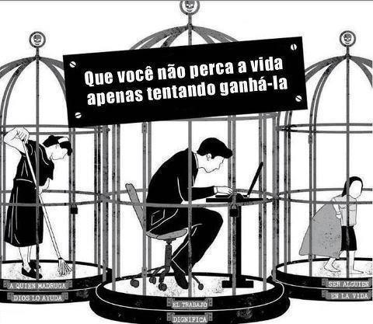
Fonte: https://fbcdn-sphotos-d-a.akamaihd.net/hphotos-ak-ash4/253152_345350562222336_1748056518_n.jpg

Slide 35
A arquitetura e o espaço do trabalho: diferentes adaptações e comportamentos laborais
edifícios inteligentes
escritórios virtuais
chão de fábrica
Pessoa
atividades de
alto risco
teletrabalho
veículos terrestres,
fluviais, aéreos

Slide 36
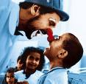



Pessoas nas Organizações:
Emoções, produtividade,
Sucesso!
O que emociona?
Quem emociona?
O que não emociona?
Perfil, competências, talentos,
Políticas e estratégias de RH..
Choro...Raiva
Grito...Silêncio
......

Slide 37
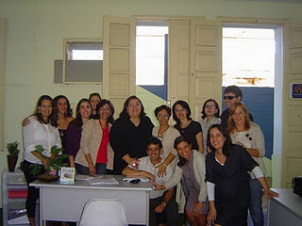

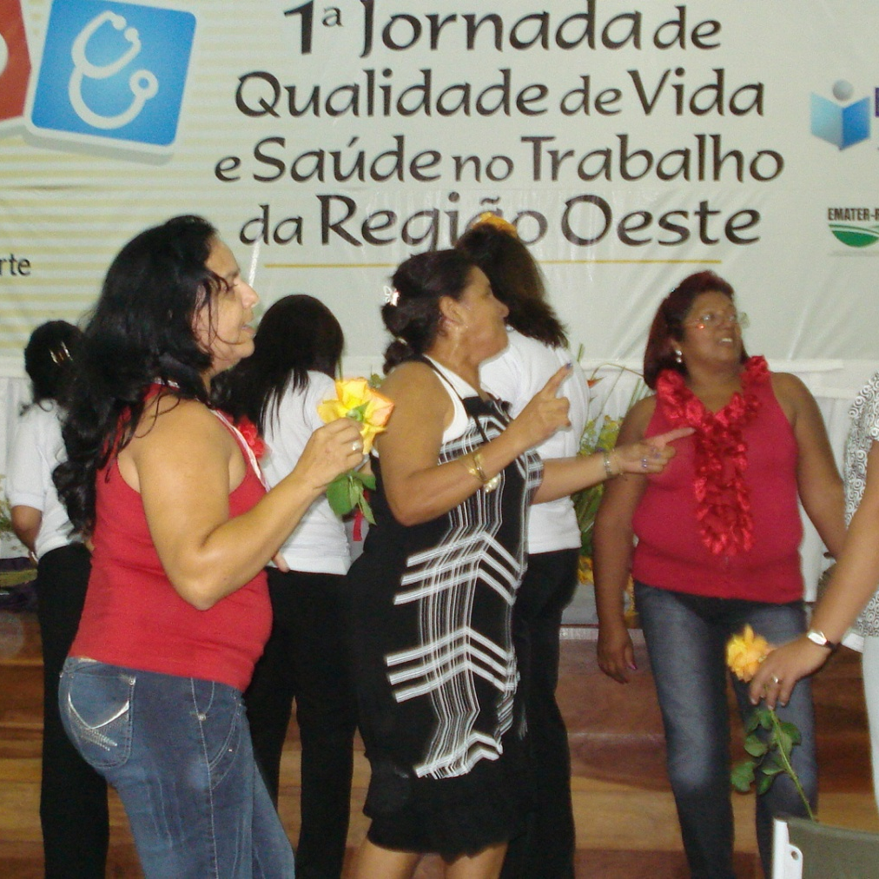

E a Gestão da Qualidade de Vida na prática?!
Saúde? Psicopatologia? Felicidade? Bons Hábitos, “bons modos” de liderar e relacionar-se....demandas de carreira, retenção de talentos, qualificação...resultados!

Slide 38
A natureza
multiprofissional e interdisciplinar da GQVT
Solucionar
Integrar e pertencer
Reconhecer individualidade
Otimizar olhar diferenciado
Compartilhar e decidir

Slide 39

Como funcionar eficazmente?
  diferenciar habilidades
  integrar processos e ferramentas para
  harmonizar decisões e
  obter resultados de qualidade de vida

Slide 40
TRABALHO
Trabalho:
Atividade sistemática, em geral compulsória norteada por disciplina e cadeia produtiva de ciclos diversos, com carga real diferente da carga prescrita.

Slide 41
BEM-ESTAR ORGANIZACIONAL E PESSOAL
Bem-estar Organizacional e Pessoal: condições favoráveis, sadias e sustentáveis do modo de viver, nos diversos papéis e ciclos de vida. Condições dadas e conquistadas.

Slide 42
Qualidade de vida no trabalho
Qualidade de Vida no Trabalho:
Conjunto das escolhas de bem-estar com equilíbrio harmônico entre os domínios biológico, psicológico, social e organizacional - (BPSO).
Deve resultar em valores, práticas físicas e emoções positivos e sustentáveis em níveis: pessoal, grupal e organizacional.

Slide 43
FELICIDADE
Felicidade: percepção objetiva e subjetiva de bem-estar - nasce com o desejo e cresce com a legitimação das vontades.

Slide 44
Saúde é o silêncio dos órgãos
Adoecer
é o grito dos órgãos no silêncio do sujeito.(*)
(*) Caldeira, 1996 – Congresso Brasileiro de Medicina Psicossomática RJ

Slide 45
O que é saúde?
Saúde é o completo bem-estar biológico, psicológico e social e não apenas ausência de doença (OMS, 1986).

Slide 46

PROMOÇÃO DA Saúde e Gestão da Qualidade de vida nas organizações
Ampliação da atuação sobre a saúde com abordagem sistêmica:
  cuidados clínicos,
  nutricionais,
  culturais,
  familiares,
  econômicos,
  espirituais,
  outras dimensões.

Slide 47
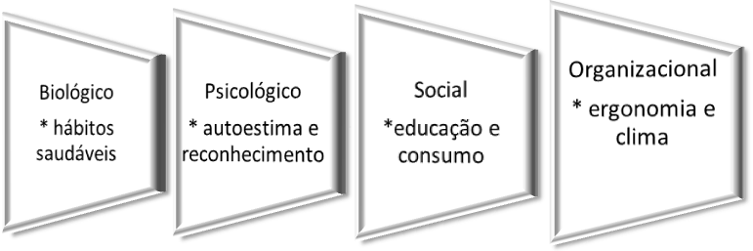




MARCADORES DA METODOLOGIA BPSO Para Ações de QVT

Slide 48
Conflitos entre grupos
Achar um inimigo comum: Grupos se unem contra outro "grupo de grupos" ou competição contra outra organização.
Estimular interação entre líderes ou subgrupos de grupos competidores: Tentar criar um conceito de "objetivos comuns", de "grande grupo" para todos os grupos; é a base das "reuniões de cúpula".
Encontrar um objetivo superior.
Ter um treinamento experimental entre grupos: Treinamento entre os grupos competidores, lidando com suas percepções sobre si mesmo e o outro grupo.

Slide 49
Medidas preventivas
Resolver discrepâncias entre: demandas do trabalho e número de empregados e tempo disponível
Equilibrar demandas do trabalho e habilidades com as qualificações dos empregados
Dimensionar demandas do trabalho e apoio social de colegas e chefes
Alinhar demandas do trabalho e capacidade de controle sobre o próprio trabalho
Fonte: Alessandra quishida, 2008POT, F. M. B. Productivity and utilization of the potential workforce. ENANPC Meeting. November, 2002. p. 1-6.

Slide 50
Ações Afirmativas e Valorização da Diversidade
São políticas e estratégias para corrigir o desequilíbrio, injustiça, esquecimento e outros tipos de discriminação.
As ações afirmativas devem gerar oportunidades.

Slide 51
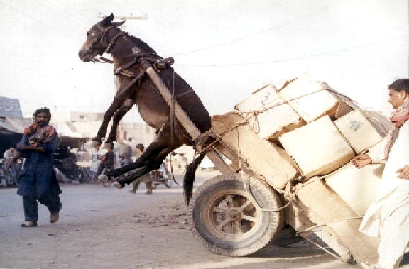
DESAFIOS DE VALORIZAÇÃO DA VIDA ORGANIZACIONAL E PESSOAL
Pessoas: A exploração excessiva do recurso
http://penut.net/images/links/donkey.jpg

Slide 52
Alextimia
Assédio Moral
Burnout
Cardiopatias
Consumo compulsivo
Depressão
Desordem bipolar
Distúrbios do sono
Fadiga
Hiperatividade
Hipocondria Social
Síndrome do Desamparo
Síndrome do Lazer
Síndrome do Pânico
Somatização
Tecnostress
STRESS

Slide 53
COPING
BALANÇO VIDA/TRABALHO
HAPINESS
FLOW
RESILIÊNCIA
LOVER WORKING
SUBLIMAÇÃO
VOCAÇÃO LABORAL
IDENTIDADE COM PARES
ATIVIDADES COMUNITARIAS E CULTURAIS
COMPARTILHAMENTO DE AÇÕES DE QV
ENVELHECIMENTO SAUDÁVEL
FELICIDADE
BALANCE

Slide 54
Sem trabalho a vida apodrece, mas sob um trabalho sem alma a vida sufoca e morre.
Albert Camus, 1955

Slide 55
Atividade:
Desenvolva uma escala de valores/sentimentos que fazem parte das tuas escolhas para uma QVT:

Slide 56
Palavra chave para Qualidade de vida no Trabalho - QVT

Slide 57
Referências bibliográficas
Stress & Trabalho – uma abordagem biopsicossocial. São Paulo Editora Atlas. Autores: Limongi França, AC & Rodrigues, AL.
Qualidade de Vida no Trabalho – práticas e conceitos na sociedade pós-industrial. São Paulo:Editora Atlas. Autoria: Limongi França, AC.
Práticas de Recursos Humanos. São Paulo: Editora Atlas. Limongi-França, AC.
Comportamento Organizacional. São Paulo: Editora Saraiva. Limongi-França, AC.
As Pessoas na Organização. São Paulo: Editora Gente. Fleury, MTL (organizadora).
Psicologia do Trabalho. Psicossomática, práticas e valores organizacionais. São Paulo: Editora Atlas, 2008.
Cursos FIAPROGEP de Gestão da Qualidade de Vida no Trabalho www.fia.com.br

